Slide 1
Entailment as Few-Shot Learner
CLUE Team

Slide 2
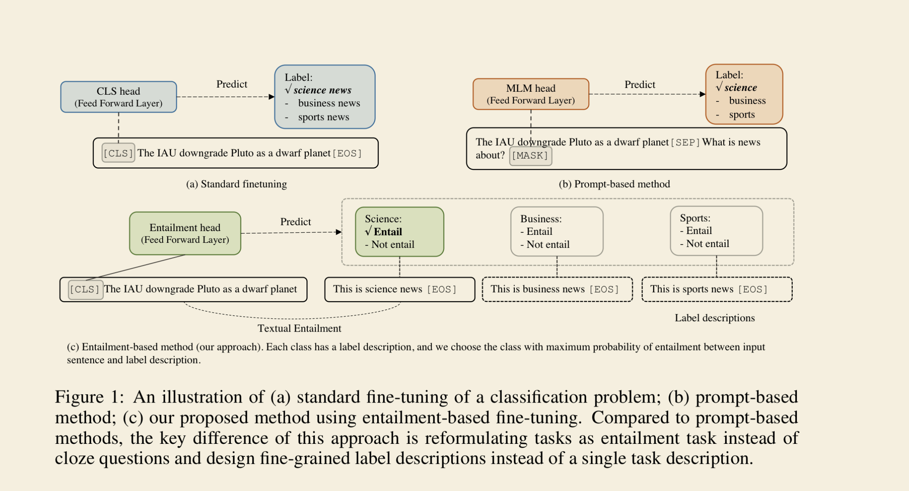
核心思想：将下游finetune任务变成文本蕴含任务
核心方法：将label变成可以描述此label的句子

Slide 3
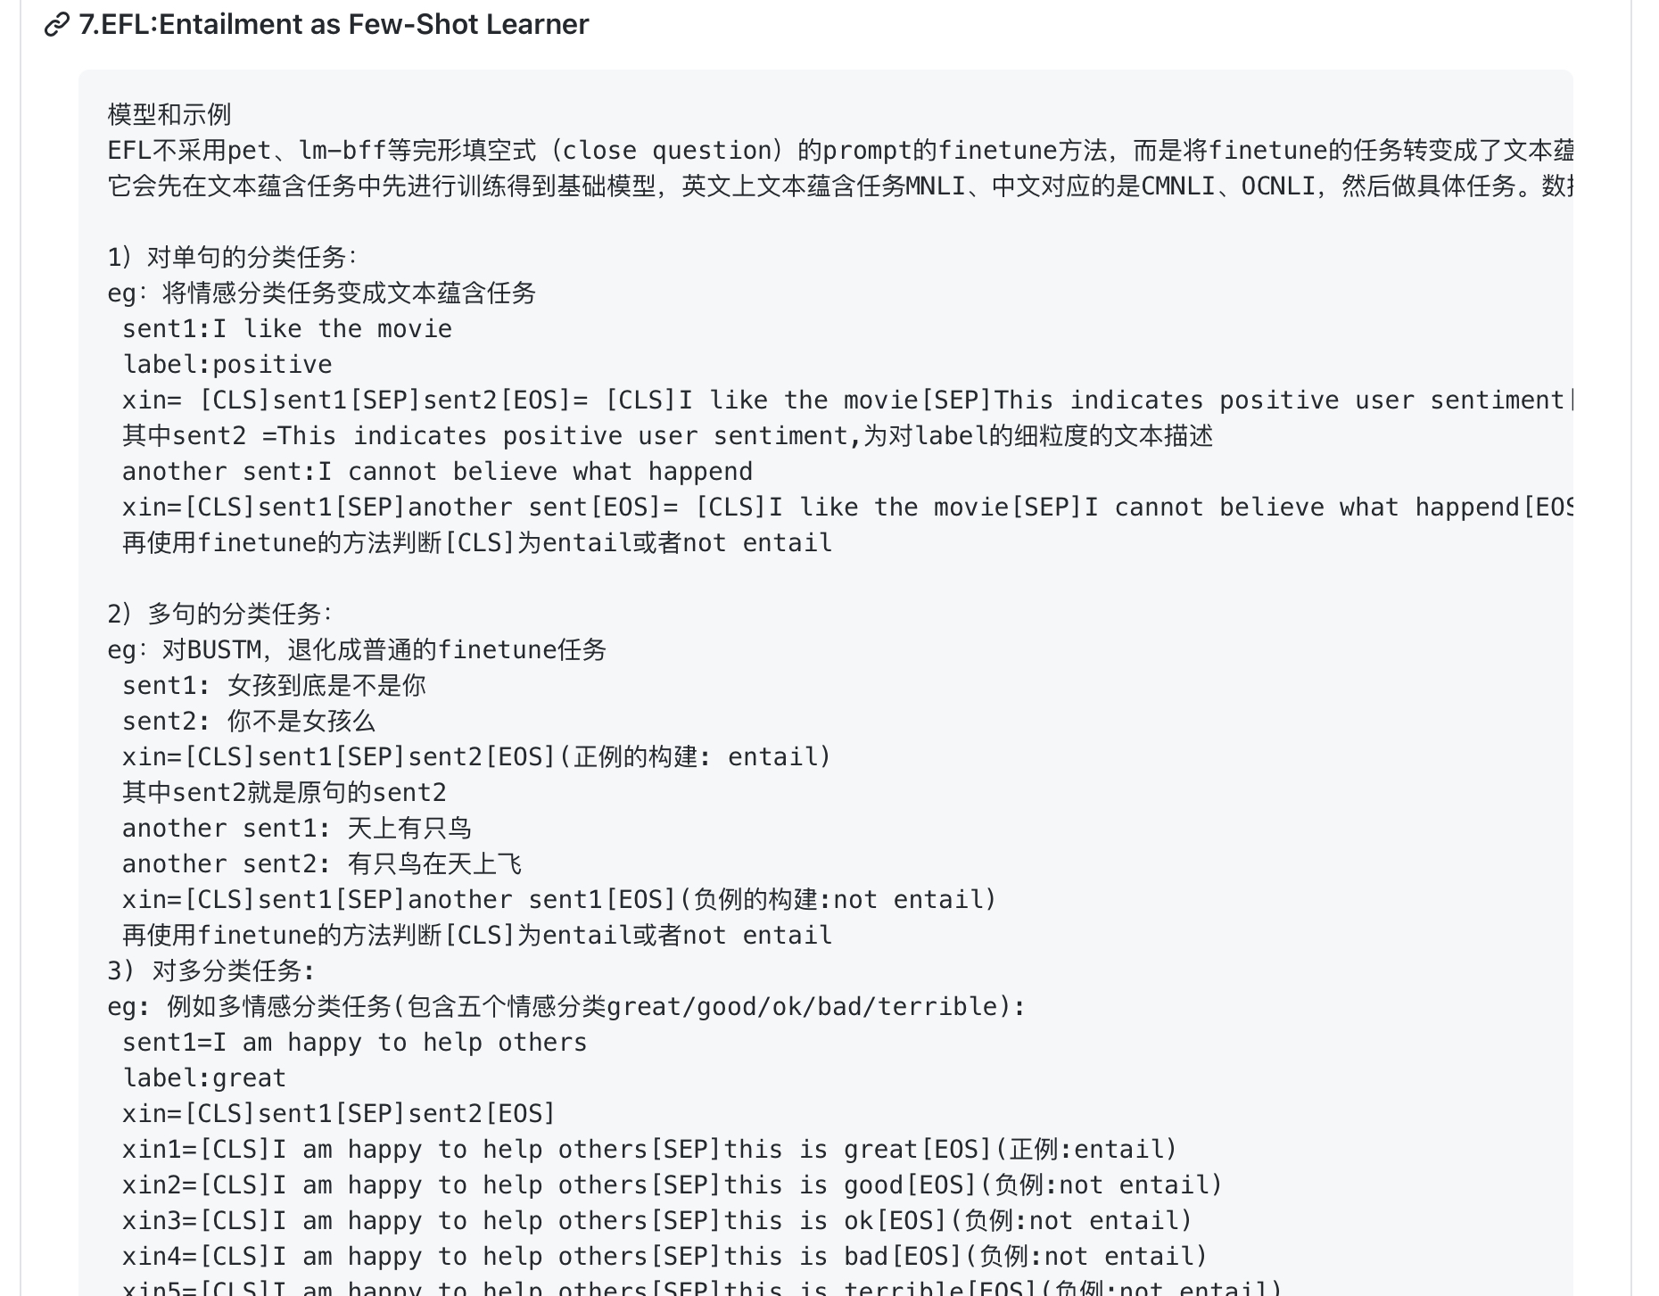
文本语料的构建

Slide 4
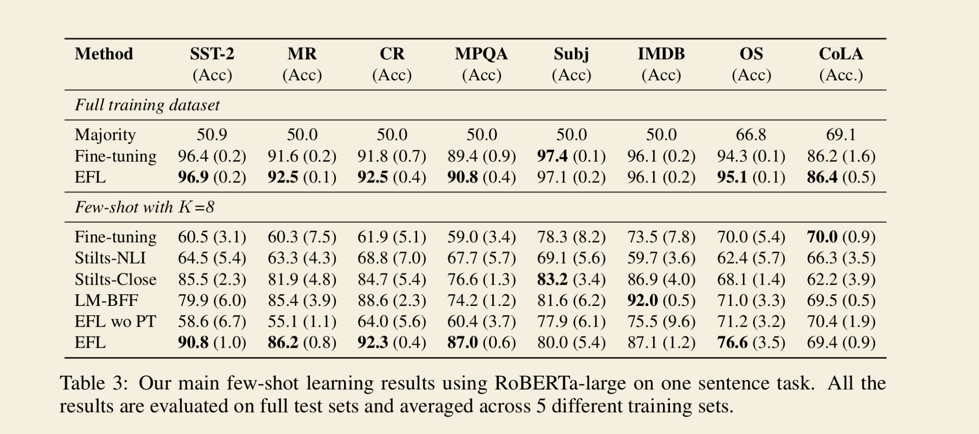
训练效果对比

Slide 5
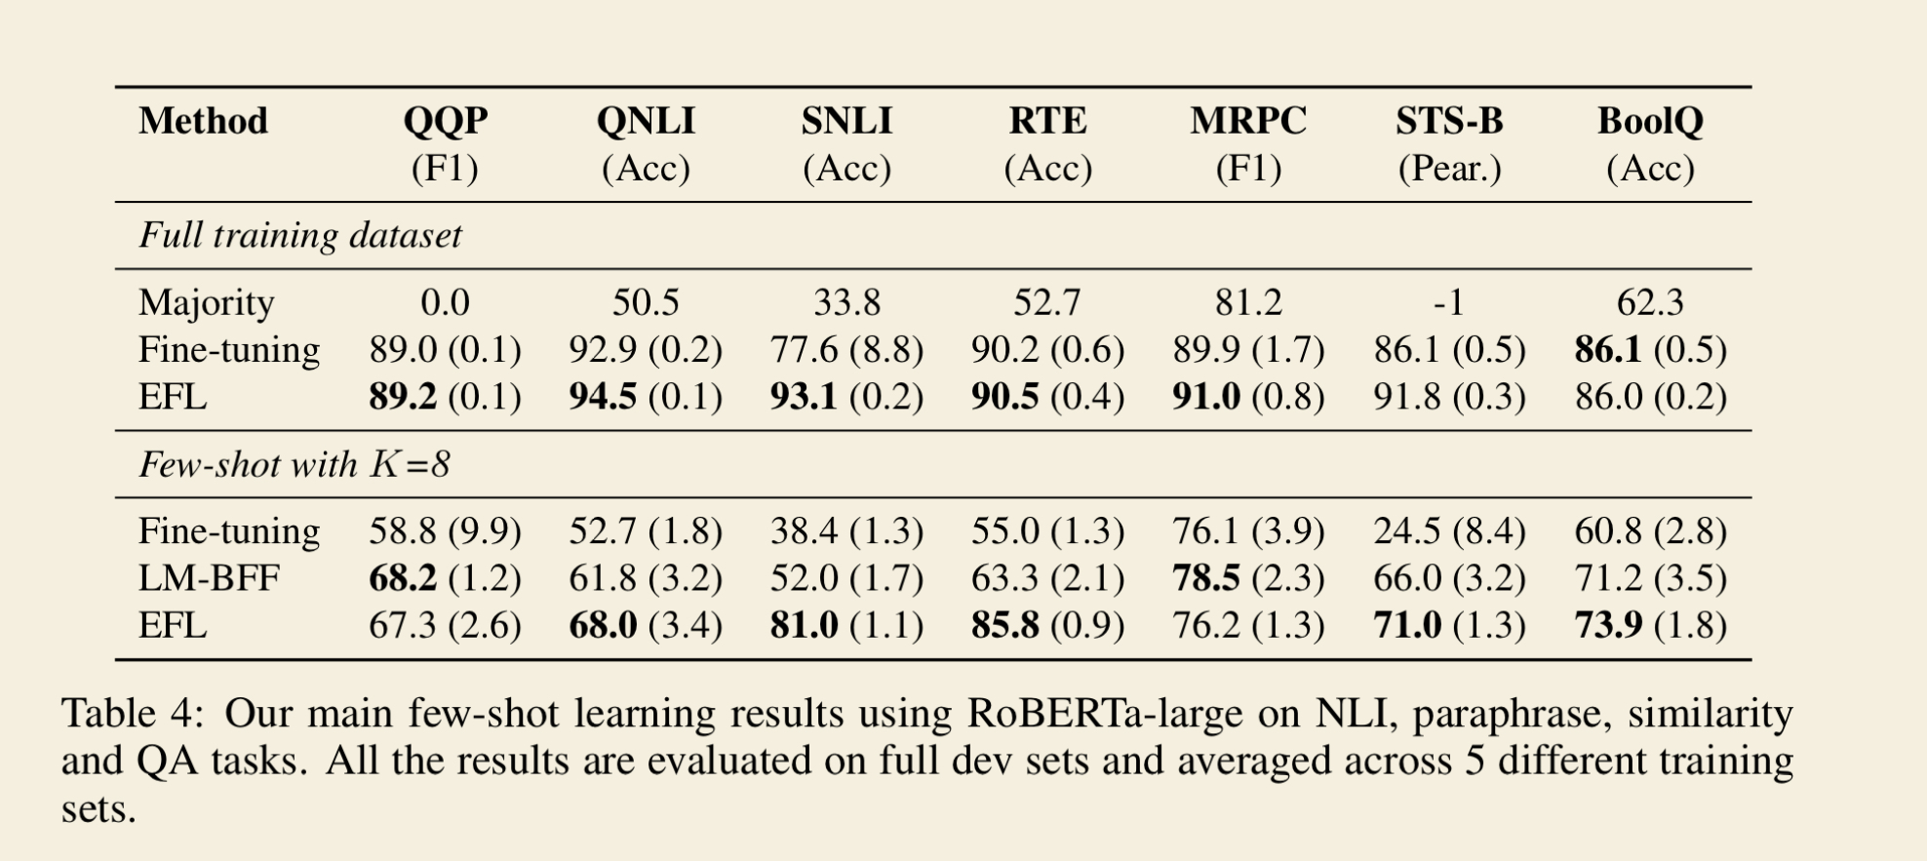

Slide 6
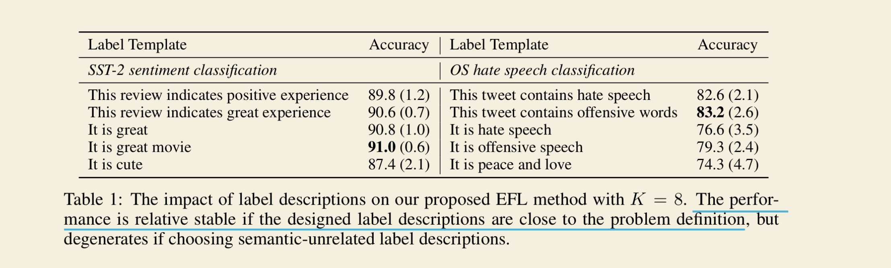
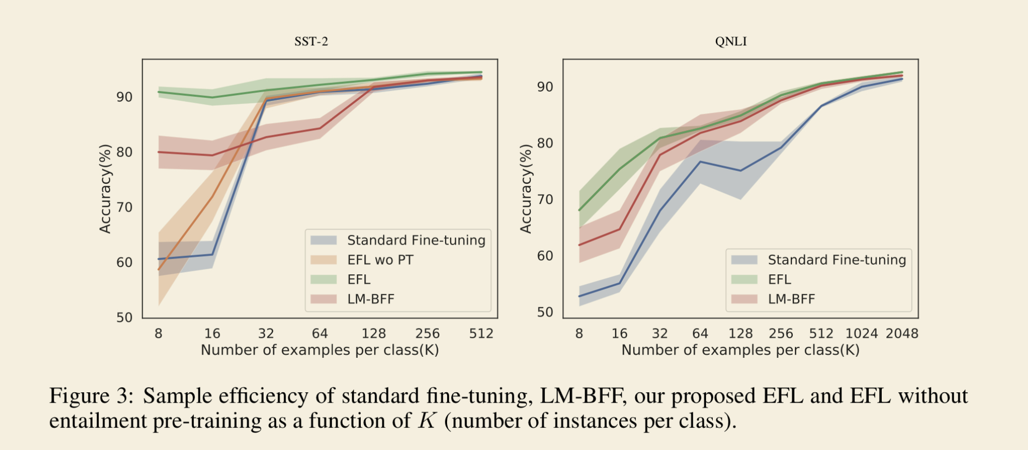
问题1: 效果依赖label描述性语句的构建
问题2: 仍然使用了[CLS]进行训练，引入了额外参数
问题3 : K=8时，没有entailment pre-tainging的效果影响较大

Slide 7
Git地址：https://github.com/CLUEbenchmark/FewCLUE
项目提交地址：https://www.cluebenchmarks.com/submit.html
FewCLue测评注册：https://www.cluebenchmarks.com/NLPCC.html
论文地址：https://arxiv.org/abs/2104.14690

